Slide 1
NSA接入流程介绍
王金平
2020.05

Slide 2
目录
Option 3x架构介绍
EN-DC X2 Setup
Secondary Node Addition procedure
NR随机接入
NR Attach流程
NR业务承载类型
NSA接入常见问题
答疑

Slide 3
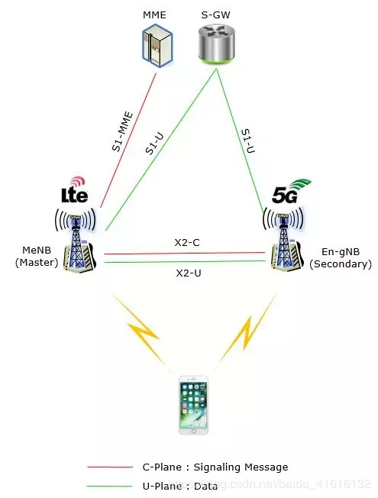
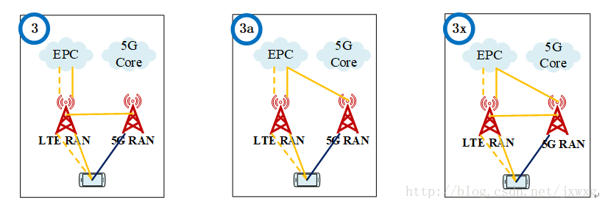
Option 3x架构介绍
5G存在两种组网方式，非独立组网（NSA）模式和独立组网（SA）模式。由于5G核心网的成本及其成熟度问题，建网初期选用NSA模式。NSA的接入流程，以MeNB为锚点再接入sgNB。其中NSA又以Option 3x作为5G初期引入eMBB业务的首选，如左图示。
扩展：Option 3系列组网
Option3：所有的控制面信令都经由eNB转发，eNB将数据分流给gNB
Option3a：所有的控制面信令都经由eNB转发，EPC将数据分流至gNB
Option3x：所有的控制面信令都经由eNB转发，gNB可将数据分流至eNB

Slide 4
Option 3x架构介绍
1、上图Option 3x架构图中，红色的线条表示控制面（C-Plane），用于传输控制信令：
4G基站到核心网之间有一条S1-MME的控制面链路；
5G基站没有直接到核心网的控制面链路；
4G基站和5G基站之间有一条X2-C的控制面链路；
4G基站作为控制面锚点连接到4G核心网，承担所有控制面功能，因此也称为“主节点”。
5G基站不承担控制面功能，和其跟核心网的控制面交互完全依靠4G来进行，因此被称为“辅节点”。
2、图中绿色的线条表示用户面（U-Plane），用于传输用户数据：·
4G基站和5G基站之间有一条叫做X2-U的用户面链路；
4G基站和5G基站都存在到核心网的S1-U用户面链路。
综上所述， Option 3系列架构是以4G为主节点，5G为辅节点的双连接，因此也叫EN-DC（EUTRA-NR Dual Connection）。在这样的双连接架构中，终端有两条通路经4G或5G基站到达核心网，由于是双连接，所以数据承载又分MCG/SCG承载和Split承载（业务承载在文末介绍）。

Slide 5
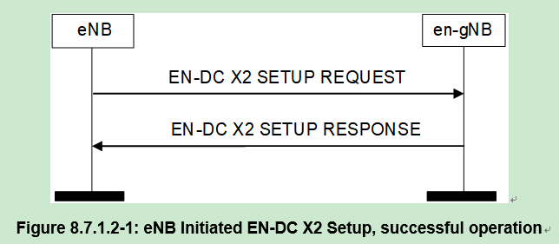
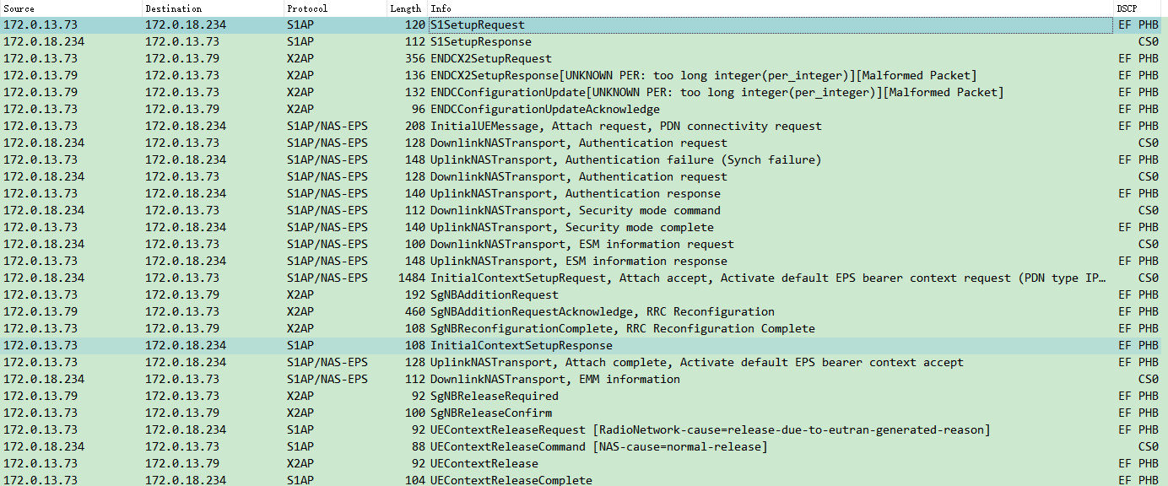
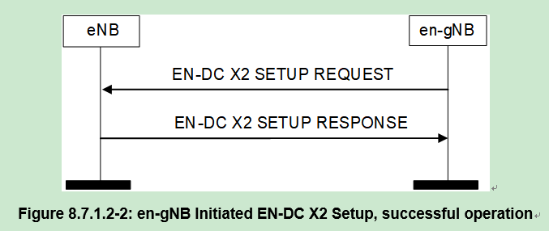
EN-DC X2 Setup
ENDC建立流程：
eNB initiated EN-DC X2 Setup:如下图Figure 8.7.1.2-1示，由eNB发起ENDC setup request。
en-gNB initiated EN-DC X2 Setup:如下图Figure 8.7.1.2-2示，由gNB发起ENDC setup request。
ENDC setup request消息携带GlobalENB-ID和EUTRAN info相关的eNB信息。
ENDC setup response消息携带GlobalGNB-ID和NR Mode info相关的gNB信息。
*ENDC setup请参考协议F50 TS36.423

Slide 6
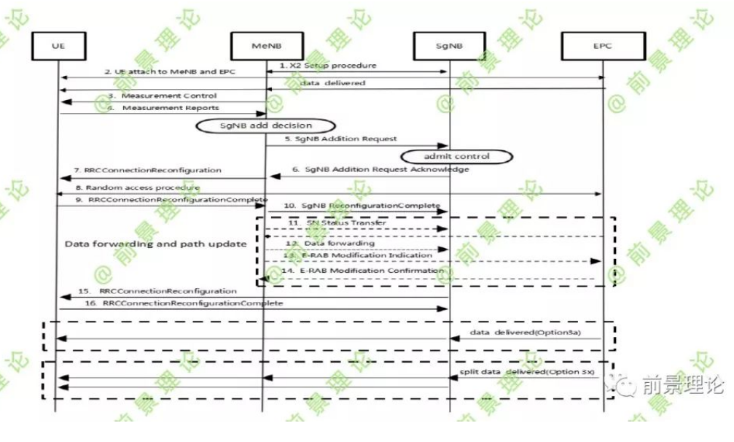
Secondary Node Addition procedure
SgNB添加信令流程如下图示。
*sgNB Addition procedure请参协议TS36.423,TS37.340

Slide 7
Secondary Node Addition procedure
1.MeNB和SgNB建立X2连接。
2.UE附着到主节点MeNB网络和核心网EPC并建立业务承载。
3.MeNB给UE下发NR测量配置,含B事件门限。B事件门限:含义是异系统邻区信号高于一个门限值。
4.满足B1事件门限,UE上报B1测量报告。MeNB通过RRM判决出为添加SNB,向SN发送 Sn Addition Request消息。该 Sn Addition Request消息主要携带E-RABs- ToBeAdded-List信元和 MeNBtoSgNBContainer信元。其中MeNBtoSgNBContainer携带有 SCG-ConfigInfo信元。
5. SnB接收到 SgNB Addition Request消息后, Pscell候选小区选择和接纳控制接纳成功给MeNB回复SgNB Addition Request Acknowledge消息,接纳失败给MeNB回复 SgNB Addition Request Re ject消息。
6.MeN收到SgNB的 SgNB Addition Request Acknowledge消息后,下发空口RRCConnection Reconfiguration消息给UE,携带SgNB侧的SCG配置。

Slide 8
Secondary Node Addition procedure
7/9.UE收到 RRC Connection Reconfiguration消息后,完成配置SCG,并给MeNB回复 RRC Connection Reconfiguration Complete消息。UE检测 PSCell的下行信号捕获到系统广播MIB信息,解析 RRC Connectio Reconfiguration消息携带的ServingCellConfigCommon信元获取到相关系统广播SIB1参数。
说明:在ENDC场景下(例如:SgB添加),SgNB侧 PSCel1小区的广播系统信息SIB1的 ServingCellConfigCommon信元信息通过专有信令重配 RRC Connection Reconfiguration消息提供给UE,该重配 RRC Connection Reconfiguration消息通过MeNB透传给UE。
8.UE竟争或非竞争接入到SgNB小区（NR随机接入流程，后续介绍）
10.MeNB收到UE的 RRC Connection Reconfiguration Complete消息后,给SgNB发送Sn Reconfiguration Complete消息,通知SN对UE的空口重配完成。SgNB收到该消息后,激活配置,并完成SgNB增加过程。
11/12.MeNB给SgNB回复 sn Status Transfer消息,数据反传从MeNB到SgNB,避免激活双连接过程中引起业务中断
13/14.MeNB发送给EPC E-RAB Modification Indication消息,通知EPC承载的下行隧道信息发生变更,EPC接收到回复E-RAB Modification Confirmation消息。
15/16.完成添加SgNB流程后，SgNB侧的 PSCel1小区通过SR3给UE下发测量重配置消息,携带有A2事件门限。A2事件门限:服务小区信号低于门限值。

Slide 9
NR随机接入
随机接入的原因（触发条件）
通常由以下6类事件之一触发(见36.300的10.1.5节)
1.初始接入时建立无线连接：UE会从RRC_IDLE态到RRC_CONNECTED态；
2.RRC连接重建过程（RRC Connection Re-establishment procedure）：以便UE在无线链路失败（Radio Link Failure）后重建无线连接。
3.切换（handover）：此时UE需要与新的小区建立上行同步。
4.RRC_CONNECTED态下，下行数据到达（此时需要回复ACK/NACK）时，上行处于“不同步”状态；
5.RRC_CONNECTED态下，上行数据到达（例：需要上报测量报告或发送用户数据）时，上行处于“不同步”状态或没有可用的PUCCH资源用于SR传输（此时允许已经处于上行同步状态的UE使用RACH来替代SR的作用）；
6.RRC_CONNECTED态下，为了定位UE，需要timing advance。
TS38.300新增：
1.从RRC_INACTIVE状态的变化（SA）
2.需要其他系统信息SI
3.beam失败恢复

Slide 10
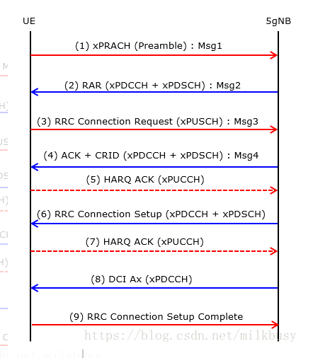
NR随机接入
基于竞争（Contention based）的随机接入
步骤一 Msg1-UE发送Random Access Preamble
UE发送preamble随机接入过程的步骤一就是UE发送random access preamble。Preamble的主要作用是告诉gNB有一个随机接入请求，并使得gNB能估计其与UE之间的传输时延，以便gNB校准uplink timing并将校准信息通过timing advance command告知UE。一些重要性结论如下：
preamble由2部分组成：循环前缀（CP）和preamble序列。
Preamble在PRACH上传输。 gNB会通过广播系统信息SIB2来通知所有的UE，允许在哪些时频资源上传输preamble。（由prach-ConfigIndex和prach-FreqOffset字段决定）
每个小区有64个可用的preamble序列，UE会选择其中一个（或由eNodeB指定）在PRACH上传输。这些序列可以分成两部分，一部分用于基于竞争的随机接入，另一部分用于基于非竞争的随机接入。用于基于竞争的随机接入的preamble序列又可分为两组：group A和group B（group B可能不存在）。
Group A/B中的preamble序列本身并没有太大区别，只有它们的划分才是有意义的，用于告诉gNB后续的资源需求。
如果UE进行的是基于非竞争的随机接入，例如handover，使用的preamble是由eNodeB直接指定的。为了避免冲突，此时使用的preamble是除group A和group B外的预留preamble。
PRACH在频域上占6个连续的RB。
gNB通过SgNB重配置消息发送RACH-ConfigCommon，告诉UE preamble的分组、Msg3大小的阈值、功率配置等信息。UE发起随机接入时，根据可能的Msg3大小以及pathloss等，选择合适的preamble。

Slide 11
NR随机接入
步骤二 Msg2-gNB发送Random Access Response
UE发送了preamble之后，将在RAR时间窗（RA Response window）内监听PDCCH，以接收对应RA-RNTI的RAR（此时不考虑可能出现的measurement gap）。如果在此RAR时间窗内没有接收到gNB回复的RAR，则认为此次随机接入过程失败。RAR时间窗起始于发送preamble的子帧（如果preamble在时域上跨多个子帧，则以最后一个子帧计算） + 3个子帧，并持续ra-ResponseWindowSize个子帧。
步骤三 Msg3-RRC Connection Request（RRC Attempt）
基于非竞争的随机接入， Preamble是某个UE专用的，所以不存在冲突；又因为该UE已经拥有在接入小区内的唯一标志C-RNTI，所以也不需要gNB给它分配C-RNTI。因此，只有基于竞争的随机接入才需要步骤三和步骤四。Msg3在UL-SCH上传输，使用HARQ，且RAR中带的UL grant指定的用于Msg3的TB大小至少为80bit。Msg3中需要包含一个重要信息：每个UE唯一的标志。该标志将用于步骤四的冲突解决。UE 收到RAR后，根据Msg2的TA调整上行发送时机，向gNB发送RRC Connection Request。
竞争和非竞争随机接入的区别就是在Msg3消息之前是否携带C-RNTI。
步骤四 Msg4-RRC Connection Setup（Contention Resolution）
在步骤三中已经介绍过，UE会在Msg3有携带自己唯一的标志： C-RNTI或来自核心网的UE标志（S-TMSI或一个随机数）。gNB在冲突解决机制中，会在Msg4中携带该唯一的标志以指定胜出的UE。而其它没有在冲突解决中胜出的UE将重新发起随机接入。
RRC Connection Setup消息包含SRB1承载消息和无线资源配置信息(即DRB)
步骤五 Msg5-RRC Connection Setup Complete（RRC Success）
UE完成SRB1承载和无线资源配置后，向gNB发送RRCConnectionSetupComplete消息，包含NAS层Attach Request信息
关于非竞争随机接入：
（1） NSA的随机接入为非竞争随机接入，没有Msg4和Msg5
（2）基于竞争的随机接入的UE必定原本处于RRC_CONNECTED态；
（3）Handover时，UE在目标小区使用的C-RNTI是通过RRCConnectionReconfiguration中的MobilityControlInfo的newUE-Identity来配置的。

Slide 12
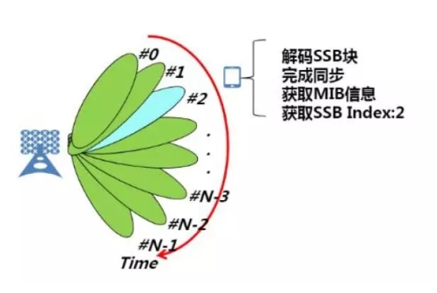
NR随机接入
问：NR随机接入与LTE随机接入的区别？
1.NR 的整个协议序列与 LTE 几乎相同。
2.LTE RACH 和 NR RACH 之间的主要区别就在于 RACH Preamble 被传输之前的过程。由于 BeamForming（波束赋形）在 NR 中是默认支持的，特别是在 mmWave（毫米波）中，当 NR 运行在BeamForming 模式下，UE 需要检测并选择用于 RACH 过程的最佳波束。该波束选择过程将是 LTE RACH 和 NR RACH 之间的根本区别。
问：RACH 的目的是什么？
1.实现 UE 和 gNB 之间的上行同步。
2.获取 Msg3（如 RRC Connection Request）的资源。
问：UE怎么完成上行同步
1.时隙同步：PSS占用中心频点的6RB，因此可直接检测并接收到。据此可得到小区组内 IDN(2)_ID，同时确定5ms的时隙边界，并可通过检查这个信号就可以知道CP的长度以及采用的是FDD还是TDD。
2.帧同步：5ms时隙同步之后，在PSS基础上向前搜索辅同步信号SSS，SSS有两个随机序列组成，前后半帧的映射正好相反，故只要接收到两个SSS，就可确定10ms的帧边界，同时获取小区组ID，跟PSS结合就可以获取N(1)_ID。
左图示，SSB广播波束最多设计为N个方向固定的波束。通过在不同时刻发送不同的波束完成小区的广播波束覆盖，UE通过扫描每一个波束，获得最优波束，完成同步和系统消息的解调。

Slide 13
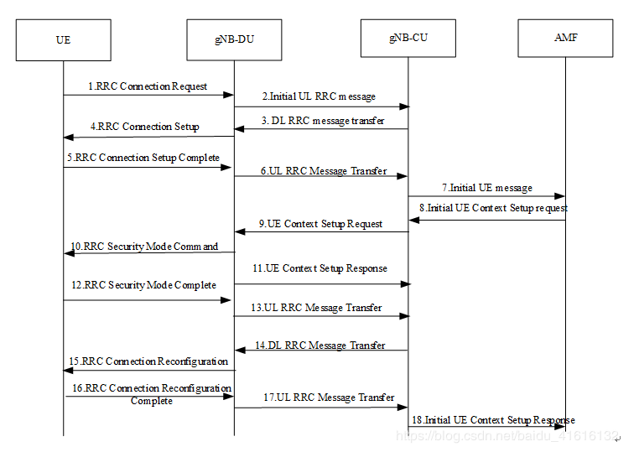
NR Attach流程
随机接入完成后，UE进行Attach的流程，如右图示。
1. UE向gNB-DU发送RRC连接请求消息。
2. gNB-DU包括RRC消息，并且如果UE被允许，则在F1AP INITIAL UL RRC MESSAGE TRANSFER消息中包括用于UE的相应低层配置，并且传输到gNB-CU。 初始UL RRC消息传输消息包括由gNB-DU分配的C-RNTI。
3. gNB-CU为UE分配gNB-CU UE F1AP ID，并向UE生成RRC CONNECTION SETUP消息。 RRC消息被封装在F1AP DL RRC MESSAGE TRANSFER消息中。
4. gNB-DU向UE发送RRC CONNECTION SETUP消息。
5. UE将RRC CONNECTION SETUP COMPLETE消息发送到gNB-DU。
6. gNB-DU将RRC消息封装在F1AP UL RRC MESSAGE TRANSFER消息中并将其发送到gNB-CU。
7. gNB-CU将INITIAL UE MESSAGE消息发送到AMF。
8. AMF将初始UE上下文建立请求消息发送到gNB-CU。
9. gNB-CU发送UE上下文建立请求消息以在gNB-DU中建立UE上下文。 在该消息中，它还可以封装RRC SECURITY MODE COMMAND消息。
10. gNB-DU向UE发送RRC SECURITY MODE COMMAND消息。

Slide 14
NR Attach流程
11. gNB-DU将UE CONTEXT SETUP RESPONSE消息发送给gNB-CU。
12. UE以RRC SECURITY MODE COMPLETE消息进行响应
13. gNB-DU将RRC消息封装在F1AP UL RRC MESSAGE TRANSFER消息中并将其发送到gNB-CU。
14. gNB-CU生成RRC CONNECTION RECONFIGURATION消息并将其封装在F1AP DL RRC MESSAGE TRANSFER消息中
15. gNB-DU向UE发送RRC CONNECTION RECONFIGURATION消息。
16. UE向gNB-DU发送RRC CONNECTION RECONFIGURATION COMPLETE消息。
17. gNB-DU将RRC消息封装在F1AP UL RRC MESSAGE TRANSFER消息中并将其发送到gNB-CU。
18. gNB-CU向AMF发送INITIAL UE CONTEXT SETUP RESPONSE消息。
注：NSA模式下，NR空口是没有SRB的，只有DRB，所有的控制面信令只能通过LTE传送。如NR中的MSG3 RRCConnectionRequest 消息，只有MAC CE，是不包含RRC信令的。

Slide 15
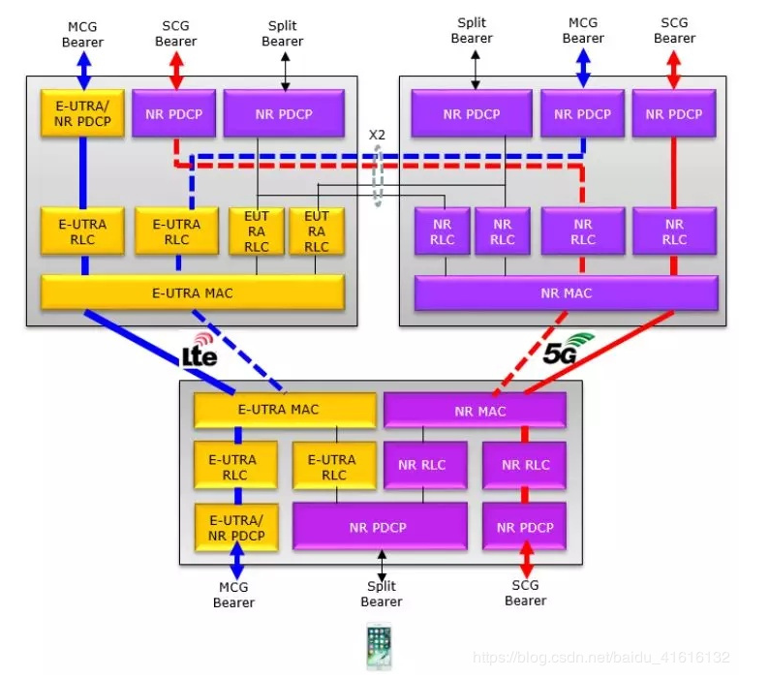
NR业务承载类型
MCG承载：数据只走4G。作为主节点的4G基站使用多个不同的频点组成多层小区的网络，这些小区都可以作为控制面锚点，因此把这些4G小区合称为主小区组（MCG：Master Cell Group），在其之上建立的无线数据承载就叫MCG承载。对于MCG承载，不管PDCP层是4G（E-UTRA）还是5G（NR），都会转移到4G基站的RLC/MAC/PHY层去处理。
SCG承载：数据只走5G。相应的，多个5G小区组成辅小区组（SCG：Secondary Cell Group），在其之上建立的无线数据承载就叫SCG承载。对于SCG承载，整个PDCP/RLC/MAC/PHY都是由5G模块来处理。
Split承载：数据同时在4G和5G，把空口数据拆分成两路承载，因此叫分离承载（Split Bearer）。分离承载的“分离”和“汇合”是由PDCP层处理的。分离承载如右图示，数据是从5G NR的PDCP层开始分裂成两路，分别到4G和5G的RLC/MAC/PHY层去处理。
我司5G基站的分离承载有两种策略：基于DATA_SPLIT_THRESHOLD和PDCP_DUPLICATION。

Slide 16
NR业务承载类型
SgNBAdditionRequestAcknowledge携带如下消息：
en-DC-ResourceConfiguration
pDCPatSgNB: present (0)
mCGresources: present (0)
sCGresources: present (0)
如果是MCG承载则mCGresources: present (0) ，sCGresources: not-present (1)
如果是SCG承载则mCGresources: not-present (1) ，sCGresources: present (0)
如果是Split承载则mCGresources: present (0) ，sCGresources: present (0)

Slide 17
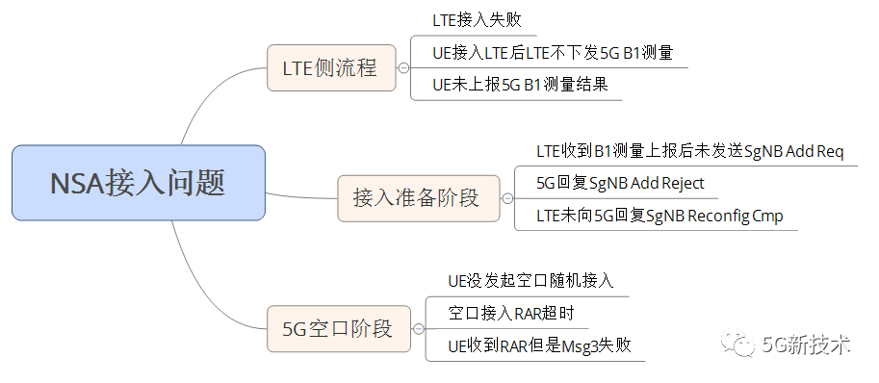
NSA接入常见问题
NSA接入问题整体思路如右图示。
LTE接入问题
用户在LTE接入失败有以下两种场景：
1. 用户在LTE不发起接入，没有任何UE接入的消息
◆小区状态异常（小区未建立成功），没有广播下发
2.用户在LTE发起Attach被核心网拒绝，收到NAS消息AttachReject
◆确认MME侧和USIM卡数据是否正确如TAC，ENBID等
UE接入LTE后LTE不下发5G B1测量
用户接入LTE后，要满足以下条件LTE才可以正常下发5G B1测量控制：
1. UE 能力上报中包含 R15 的 UE 能力
2. 核心网未禁止该用户的 NSA 能力
3. UE 的默认承载 QCI 未占用 LTE 的专用 QCI （ QCI 1-5 ，QCI65/66 ）
4. LTE 侧 NSA开关、 NR 邻区频点配置正确

Slide 18
NSA接入常见问题
UE不上报B1测量报告
NSA 用户正常上报 B1 测量时，会通过 RRC_MEAS_RPRT 消息中携带 5G 的 measResultCell-r15 来告知 LTE。
用户不上报5G的B1测量结果可能有以下可能原因：
1. B1 测量控制中下发的频点错误
2. 5G 小区状态异常或者 AAU 发功异常导致用户无法测量到 5G（5G基站没有广播出来）
3. 5GSSB受干扰严重导致用户测量不到5G
LTE收到B1事件后没有发起SgNB_ADD
Uu 接口找到 5G B1 测量上报对应的 CallId ，再到 X2 接口看是否有该 CallId 对应的 SgNB_Add_Req 消息 ，再到 X2 接口看是否有该 CallId 对应的 SgNB_Add_Req 消息：。
LTE不发起SgNBAdd可能有以下可能原因：
1. LTE 邻区配置异常（漏配或 PCI 冲突）
2. 到目标站点的X2链路异常（ENDC）

Slide 19
NSA接入常见问题
SgNB_ADD被5G拒绝
X2 接口看到 5G 收到 SgNB_Add_Req 后回复 SgNB_Add_Reject
SgNB_Add_Reject 消息中会携带原因值，根据原因值可以初步判断可能的问题原因：
1. Transportresource not available: 5G 侧传输故障导致接入拒绝，可能的链路为当前 UE 所在的 LTE 基站到 5G 基站的 X2-U 链路或者 5G 到核心网的 S1-U 链路
2. Noradio resource available： 5G小区用户数License不足，或者5G其他资源异常（比如无可用的SRS资源等）
排查方法有：
打开GTPU静态检测开关，查看5G站点是否存在到 UE 所在的 LTE 基站的 X2-U 链路告警或者 5G 到核心网的 S1-U 链路告警
5G小区用户数License不足或资源不足，基站侧确认配置
5G没有SSB发出（sgNB添加方式为硬添加）

Slide 20
NSA接入常见问题
LTE未回复重配置完成
查看 NR 侧 X2 信令跟踪，发现 5G 发送完 SGNB_ADD_REQ_ACK 之后，一直没有收到 SGNB_RECFG_CMP ，导致定时器超时， 5G 发起释放流程。
UE 不回复重配置完成消息的可能场景有：
1. UE 接收重配置消息但是解码错误导致一直不回复重配置完成消息，一般是4G/5G版本不配套（接口问题）导致 UE 解码出错。 （发送了但是解码错误）
2. LTE 基站未发送重配置完成消息（没发送）。
UE未发起空口随机接入
Uu 接口看到用户收到携带 5G SCG 配置的 RRC 重配置消息后，立刻回复 SCG_FAIL_INFO 消息给 LTE ，携带的原因值为 scg-reconfigFailure （常见问题）
导致重配置失败的可能原因有：
1. 5G 小区搜索失败，这种多半是由于接入的小区并非最强小区或者该区域小区间干扰严重导致
2.SCG重配置消息中的参数在UE侧校验失败，这种情况建议终端的工程师共同定位

Slide 21
NSA接入常见问题
空口接入RAR超时（MSG2）
Uu 接口看到UE收到携带 5G SCG 配置的 RRC 重配置消息后，隔一段时间（时间间隔与 T304 配置有关）回复 SCG_FAIL_INFO 消息给 LTE ，携带的原因值为 ScgAccessFailure 或 scg-ChangeFailure
导致RAR超时失败的可能原因有：
1. 接入的 5G 小区并非最强小区或者该区域小区间干扰严重导致
2. Prach参数等配置异常或者物理层原因导致接入失败。建议先排查接入的小区是否为最强小区（如不支持波束赋形，调整UE位置）以及区域内是否邻区干扰严重，再把常见配置问题排查一遍
空口接入MSG3失败
X2 接口看到 5G 发送 SGNB_ADD_REQ_ACK 之后一段时间发送 SGNB_REL_REQUIRED 消息，携带的原因值为 radio-connection-with-UE-lost （常见问题）。
导致MSG3失败的可能原因有：
1. 上行TA值超时或上行有干扰导致MSG3解调失败
2. UE或者基站侧参数配置异常导致MSG3 CRC解失败 （MAC专业排查）
下行峰值速率不满足要求
MME：SgNBAdditionRequest携带的SgNBUEAggregateMaximumBitRate最大速率受限，核心网侧apn-ambr和ue-ambr解除限制
gNB：确认SgNBAmbrShare参数是否是100（不限速）

Slide 22
答疑
1.基站的组网模型。
详情见Option 3x架构介绍.
2.基站基本以及深度配置。
有本地参数配置以及网管参数配置。其中本地配置文件以及镜像文件路径如图所示。
4G小区建立基本参数有：TAC/PLMN/S1SigLinkServerList，CellIdentity/EARFCN/PhyCellId/Bandwidth/ReferenceSignalPower
5G小区建立基本参数有：TAC/PLMN/NGSigLinkServerList，CellIdentity/NRARFCN/NRPCI/ DlRbs /ReferenceSignalPower
NSA X2链路相关参数有：4G基站配置sgNB IPAddr, default_gNB, numPeergNB, is_MaSgnbAddition, SGNB_BEARER_TYPE
3.基站的信号功率，PCI，SON等基本功能介绍以及配置。
实际发射功率dbm = ReferenceSignalPower+ 10 x log( 100 x 12) （以4G 20M带宽为例）
参考信号功率和PCI配置见问题2
SON参数配置在SONParams参数配置，包含邻区侦听，邻区自添加，PCI自配置自优化，SON同步等

Slide 23
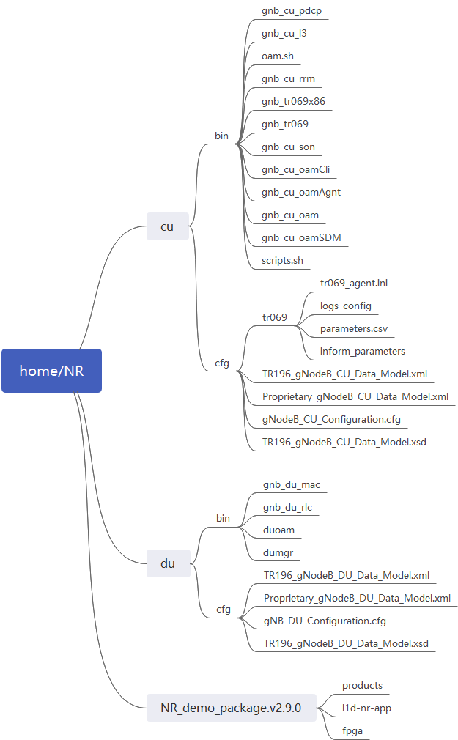
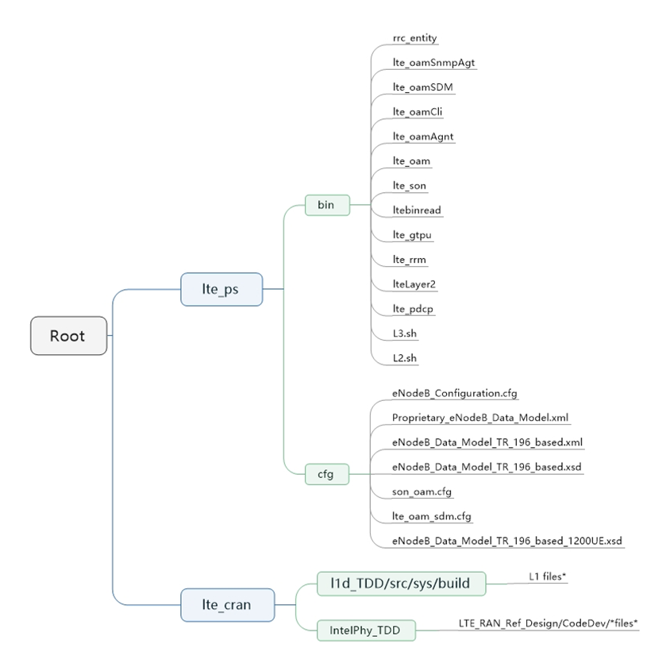
答疑
5GNR目录结构
4G LTE目录结构

Slide 24
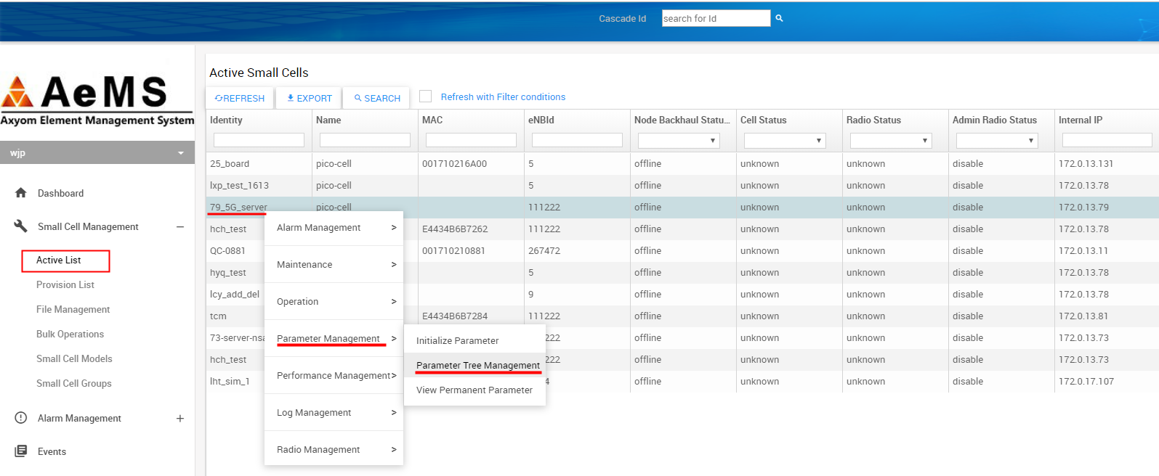
答疑
4.如何通过基站网管配置基站。
方法1：登录基站网管地址，如下图1示，进入Parameter Tree Management配置基站参数，配置参数见问题2。
方法2：Profile参数配置，如下图2示，进入FileManagement，上传profile文件，配置参数见问题2。
图1 参数树配置

Slide 25
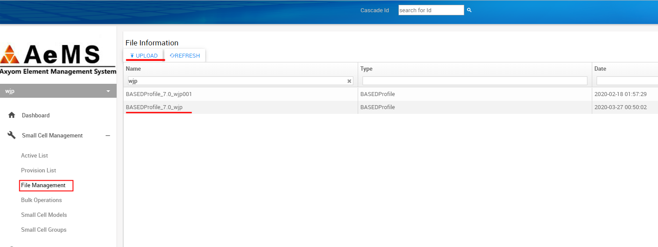
答疑
图2 Profile上传及配置
5.基站故障如何解决（基站故障定位，硬件故障解决途径，软件故障，如软件版本故障如何更换，log如何抓取以及查看，如何镜像基站抓包等）
硬件故障：光口，电口链路，RRU是否有信号输出（频谱仪查看，如果是西班牙基站，有命令读取）
软件故障：主要查看基站log如：
信令及接入流程问题查看L3log, l3_signalling，rrc log
基站启动及小区建立流程查看oam_layer
网管上线相关问题可查看tr069.log
数据业务相关问题可查看PDCP/RLC log
资源调度相关问题可查看MAC log
SON相关问题可查看son* log
基站抓包：plink命令抓包

Slide 26
Thank you

